Slide 1
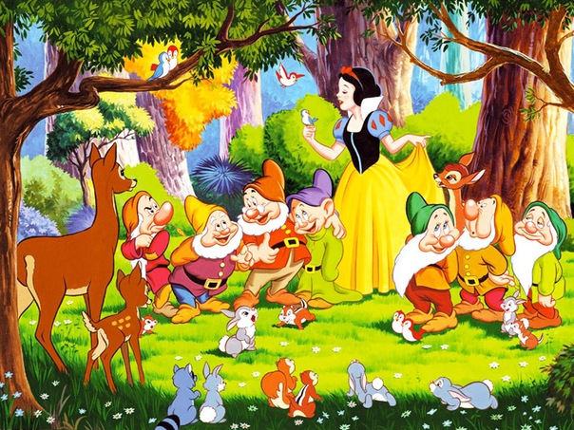
Звонкие и глухие парные согласные звуки и буквы.
Выполнила: учитель-логопед ГБОУ СОШ № 241 Фомичева Ольга Владимировна

Slide 2
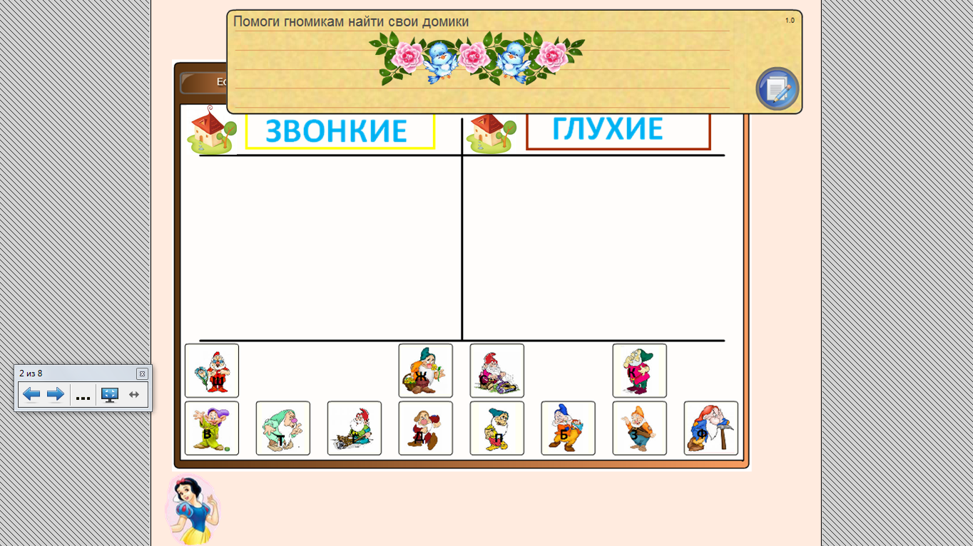

Slide 6
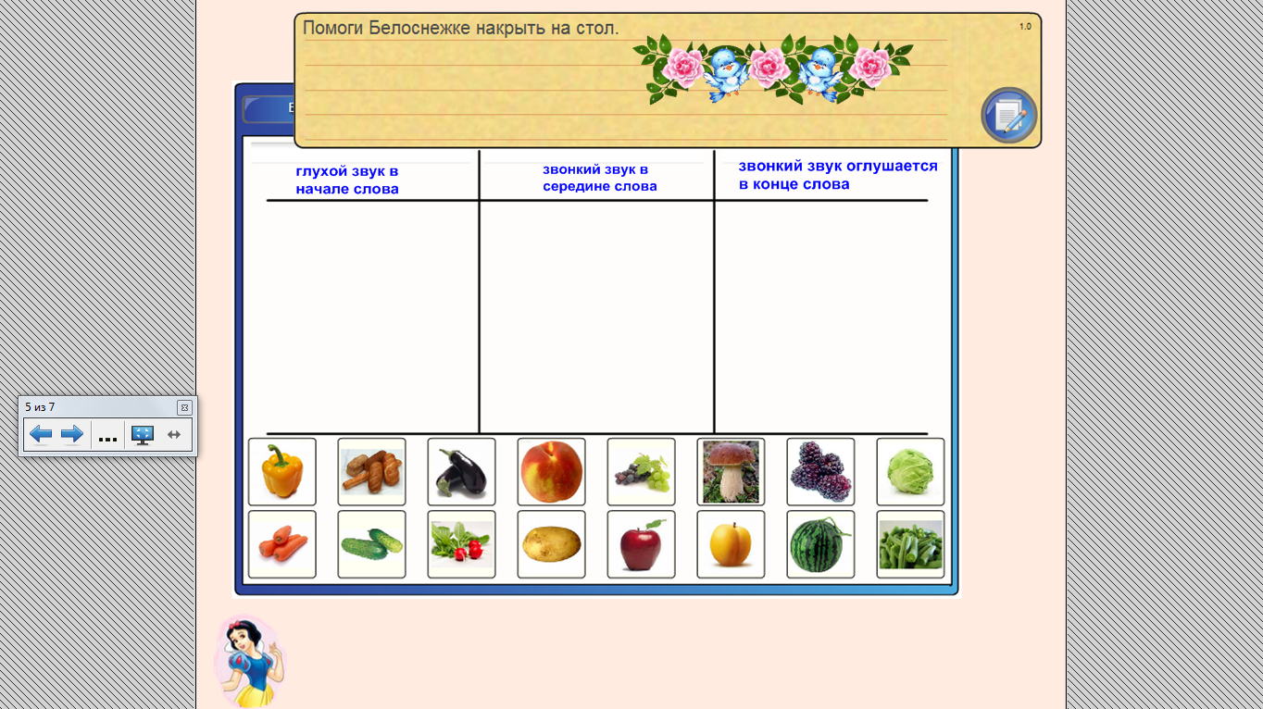

Slide 8
